Slide 1
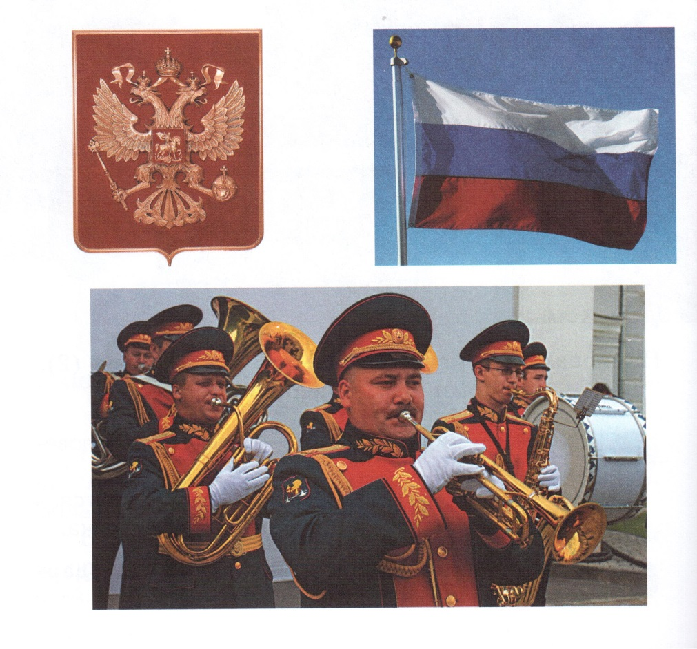
Наша Родина- Россия

Slide 2
РАБОЧАЯ ТЕТРАДЬ К УЧЕБНИКУ «ОКРУЖАЮЩИЙ МИР. 1 КЛАСС»

Slide 3
МЕТОДИЧЕСКИЕ РЕКОМЕНДАЦИИ К УЧЕБНИКУ «ОКРУЖАЮЩИЙ МИР». 1 КЛАСС

Slide 13
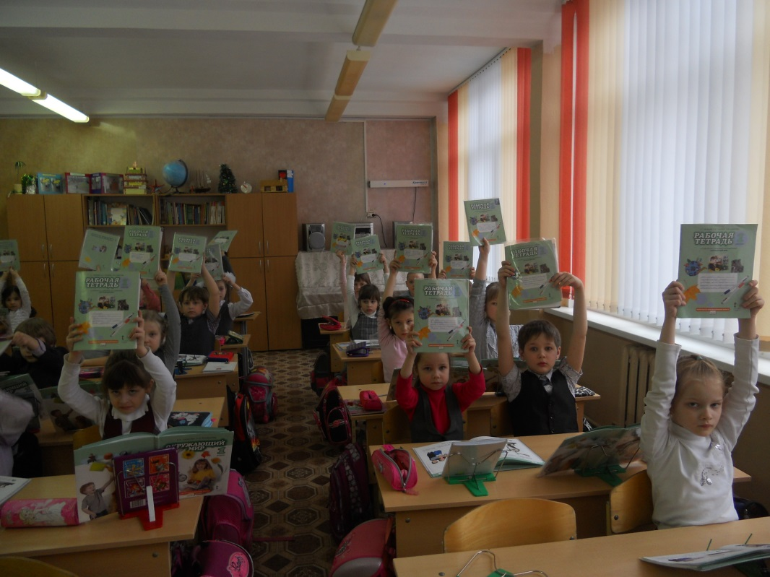

Slide 14
Спасибо за внимание!

